Slide 1
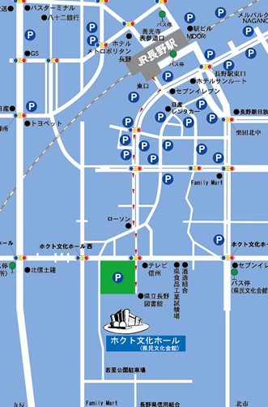



研修会場ご案内
ホクト文化ホール
小ホール（2F）
長野市若里1-1-3
ＪＲ長野駅 東口より 徒歩10分
上信越道 長野ＩＣより 約20分
【問合せ先】
長野県社会福祉協議会 福祉人材センター
電話 026-226-7330

